Slide 1
El rol de la comunicación institucional de la ciencia en la pandemia
Información, comunicación y divulgación científica
Rocío Ramirez Paulino, @IIBCE, Uruguay

Slide 2
¿Por qué crear un blog?
El deber de informar
La necesidad de comunicar
La oportunidad para divulgar y colaborar

Slide 3
Llenar el vacío
Trabajar en equipo
Aportar algo diferencial a la sociedad
Comunicar desde la institución como sello de “garantía”

Slide 4
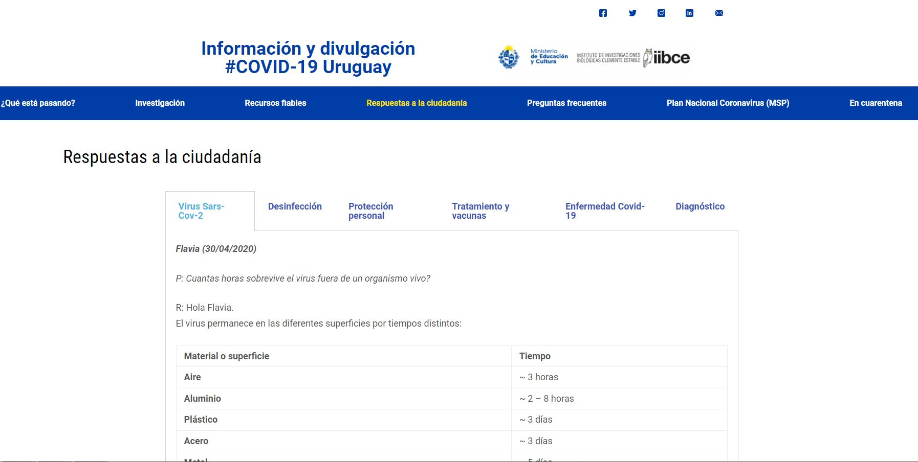

Slide 5
Valor agregado: botón de preguntas
120 preguntas que respondidas en forma personalizada
previo chequeo grupal de la información científica disponible
Preguntas y respuestas disponibles por temas en el blog

Slide 6
Preguntas
“Hola, primero que nada felicitarlos por la información que facilitan y por el trabajo que están haciendo.
Lo mío es una pregunta de alguien que no sabe nada de nada sobre este tema. Me gustaría saber cuánto tiempo demora una persona en generar anticuerpos para un virus que no conoce. ¿Se sabe?”

Slide 7
Preguntas
“Hola ¿qué tal? Soy periodista, necesito poder contactar a un epidemiólogo para una nota periodística, ¿podrían sugerirme alguno y pasarme un modo de contacto? Gracias.”
“Mi consulta es: ¿Ustedes son partidarios de una cuarentena obligatoria para poder intentar frenar con la propagación del virus?”

Slide 8
Preguntas
“Tengo 67 años, prolapso de válvula mitral, ¿esta condición me pone en más riesgo? Gracias.”
¿Es recomendable comprar un oxímetro de pulso?
¿Cuál será la próxima pandemia, y en qué rincón del planeta "explotará"?
Intuyo no tienen una respuesta concreta...

Slide 9
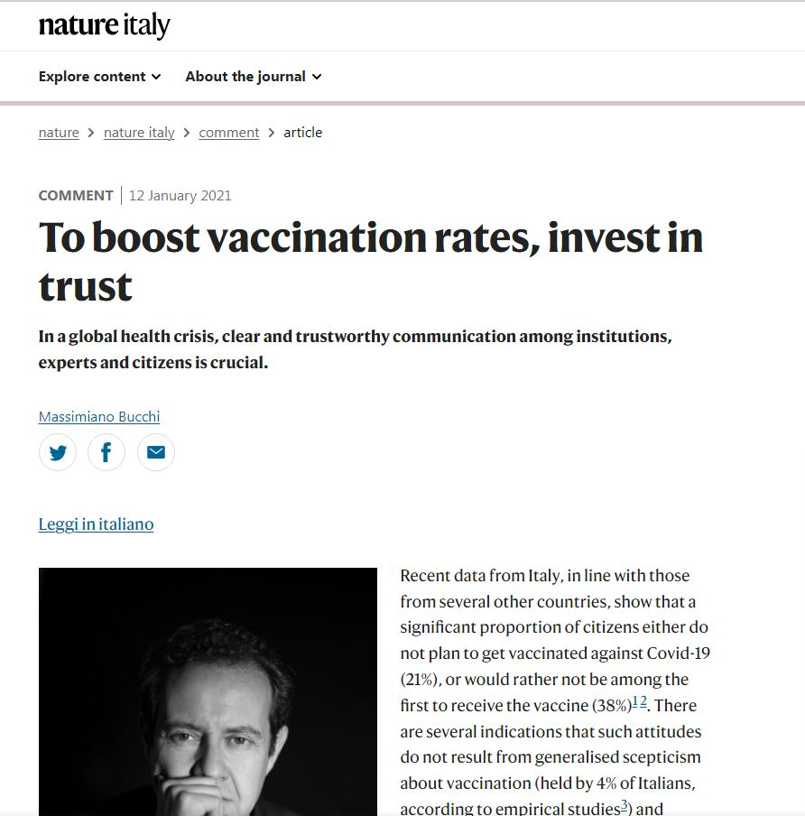
Confianza en la ciencia, en quienes hacen ciencia, en las instituciones, en sus declaraciones
Rol personal vs. rol institucional
El consenso como respaldo
¿Qué dice la investigación?
Massimiano Bucchi - Università di Trento, Italy Fabien Medvecky - University of Otago, New Zealand Eleonora Montuschi - London School of Economics, UK PCST webinars Quest project

Slide 10
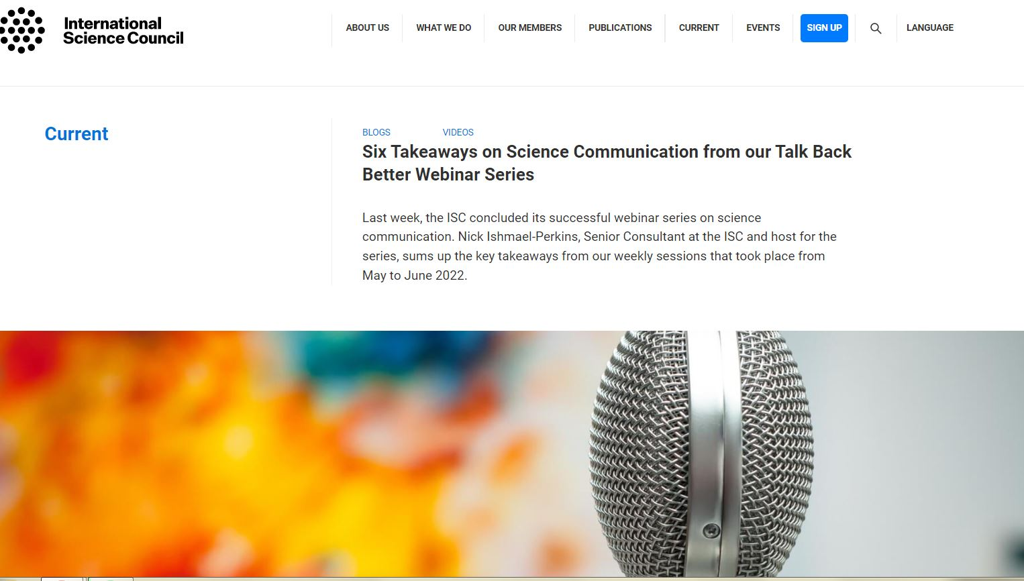
Confianza en la ciencia, en quienes hacen ciencia, en las instituciones, en sus declaraciones
Diseñar las instituciones para generar confianza
Confianza como capital social a cultivar
Confianza como derecho y deber a trabajar, no dar por sentado

Slide 11
Confianza en la ciencia, en quienes hacen ciencia, en las instituciones, en sus declaraciones
Reflexionar sobre el concepto de ciencia para cada persona
Por qué, qué y para qué comunicamos
para construir, respaldar, y sostener la confianza

Slide 12
Gracias
@rRo12 - tw
ramirez.paulino.rocio@gmail.com

